Slide 1

„Warum ergrimmst du?“
Kain und Abel
Wie gehen wir mit
Kränkungen um?

Slide 2
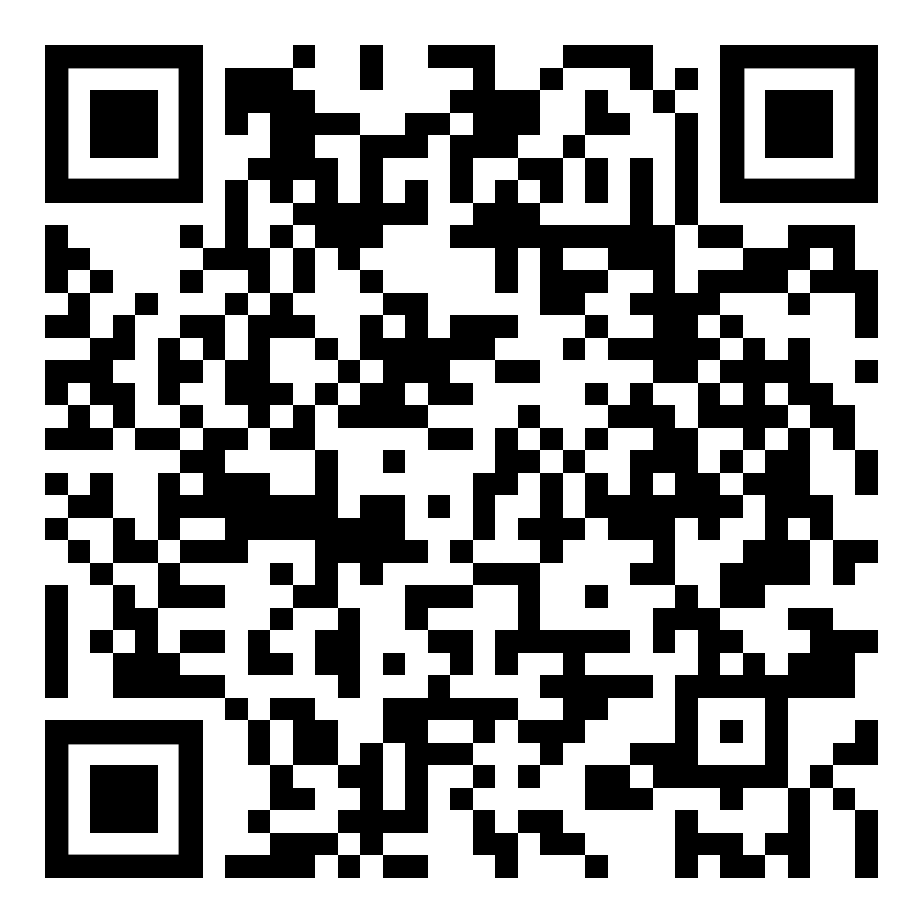
M1.1 Ein Brudermord in Berlin
Der Kain und Abel-Prozess
Am 11. Januar 2007 erschien in der Berliner Tageszeitung BZ ein Bericht über einen Fach-arzt für Orthopädie:
Er versetzte seinem jüngeren Bruder im Streit zwölf Messerstiche - noch im Wohnzimmer starb der Bruder.
Der ältere Bruder wurde angeklagt. Das Gerichtsverfahren weckte als „Der Kain und Abel-Prozess“ großes Interesse in der medialen Öffentlichkeit.
Sammeln Sie Ihre Gedanken, Fragen, Assoziationen zu diesem Fall.
www.juedische-allgemeine.de/religion/voll-schuldfaehig/

Slide 3
M1.2 „Der Kain und Abel-Prozess“:
Verminderte Schuldfähigkeit nach Strafgesetzbuch § 21
„Ist die Fähigkeit des Täters, das Unrecht der Tat einzusehen oder nach dieser Einsicht zu handeln, aus einem der in § 20 bezeichneten Gründe bei Begehung der Tat erheblich vermindert, so kann die Strafe nach § 49 Abs. 1 gemildert werden.“
Im Gerichtsverfahren wurden die Messerstiche nicht als Mord, sondern als ein „Affektdelikt“ gewertet und dem älteren Bruder „mildernde Umstände“ zuerkannt. Die Grundvoraussetzung war dabei, dass im Tatablauf deutlich ein Zusammenhang von „Provokation – Erregung – Tat“ erkennbar war.
Kennen Sie ähnliche Situationen?
Arbeiten Sie in Ihrer Arbeitsgruppe ein passendes Fallbeispiel aus:
Wie konnte es dazu kommen? (Wie) könnte es verhindert werden?
Präsentieren Sie Ihr Beispiel.

Slide 4
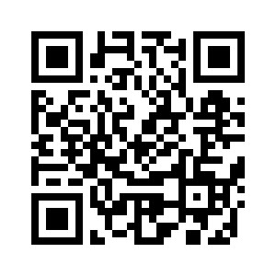


M2.1 „du aber herrsche über die Sünde“- Genesis 4,1-7
Welche Reaktionen, Gedanken, Gefühle, Fragen löst diese Erzählung bei Ihnen aus?
Halten Sie zunächst fest, was Ihnen wichtig ist – durch schriftliche Notizen oder eine Audioaufnahme mit Ihrem Smartphone. Arbeiten Sie anschließend in einer Kleingruppe.
Versetzen Sie sich in Kain hinein, was geht in ihm vor?
Was könnte Kain auf Gottes Frage antworten?
Diskutieren Sie in Ihrer Arbeitsgruppe die Aussagen über „fromm sein“ und „Sünde“. Entwickeln Sie Ideen und Tipps, damit Kain die Aufforderung, „du aber herrsche über sie“ umsetzen kann.
Gestalten Sie aus den Ergebnissen Ihrer Gruppenarbeit ein Plakat, das alle Ergebnisse berücksichtigt.

Slide 5

M2.2 „Da ergrimmte Kain sehr und senkte finster seinen Blick.“
Was hat diese Erzählung mit mir, mit uns, mit unserer Gesellschaft zu tun?
Was würden Sie an Kains Stelle tun?
Was kränkt Sie?
Wann bzw. wie haben Sie schon einmal jemanden gekränkt?
Notes:
https://www.deutschlandfunkkultur.de/psychologie-das-gekraenkte-ich-100.html

Slide 6

M2.3 Viktor E. Frankl: „Zwischen Reiz und Reaktion liegt ein Raum für unsere Freiheit“
Welche Handlungsoptionen sehen Sie, einen Weg aus der Kränkung heraus zu finden?
Was brauchen Menschen, wenn sie gekränkt sind?
Viktor E. Frankl: „Zwischen Reiz und Reaktion liegt ein Raum. In diesem Raum liegt unsere Macht zur Wahl unserer Reaktion. In unserer Reaktion liegen unsere Entwicklung und unsere Freiheit.“
(https://www.aphorismen.de/zitat/72505)
Wie sieht dieser Raum aus? Stellen Sie diesen Raum der Freiheit und Entwicklung dar.

Slide 7

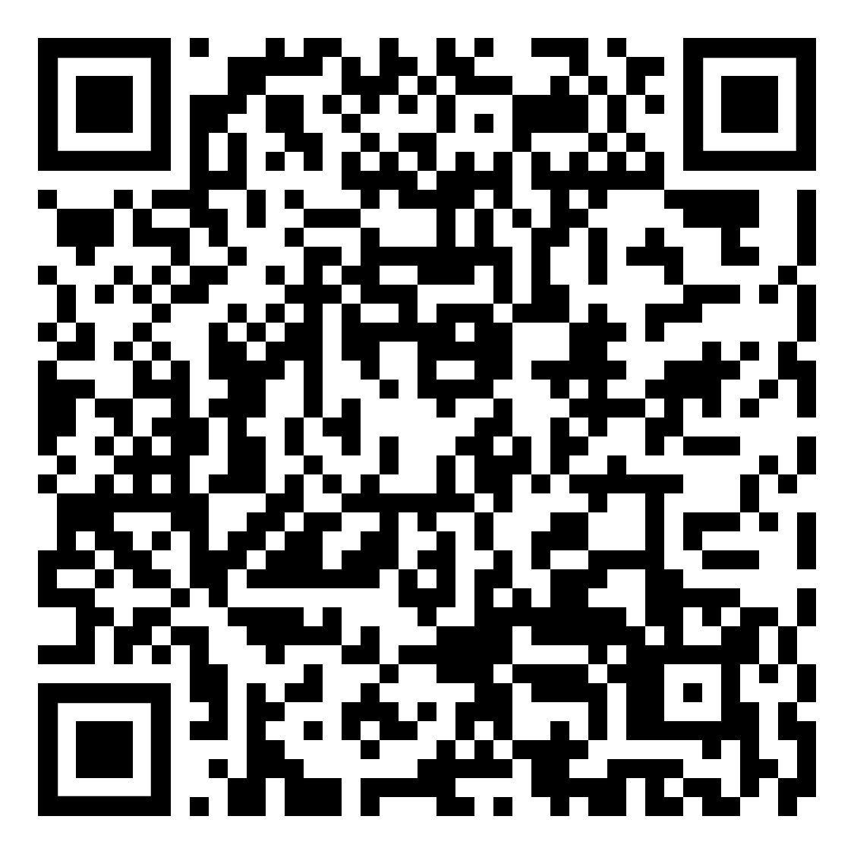
M2.4 Wie gehen wir mit Kränkungen um?
Wege aus der Kränkung
Sammeln Sie in Ihrer Arbeitsgruppe konkrete Beispiele für Kränkungs-Erfahrungen.
Wie können betroffene Menschen einen Weg aus der Kränkung herausfinden?
Schlagen Sie passende Handlungsoptionen vor.
Hier finden Sie Anregungen:
https://www.gesundheit.gv.at/leben/psyche-seele/praevention/kraenkungen-anti-kraenkungs-tipps.html
Präsentieren Sie Ihre Ergebnisse.

Slide 8

M2.5 Kränkungen in unserer Gesellschaft
Wo nehmen Sie wahr, dass in unserer Gesellschaft Menschen
gekränkt werden?
Wozu führen Kränkungen?
Sammeln Sie konkrete Beispiele.
Präsentieren Sie Ihre Ergebnisse.

Slide 9
M2.6 Anne Otto: „Ich nehme die Kränkung, die ich hier sehe, ernst.“
Anne Otto deutet die Formulierung „Ich nehme die Kränkung, die ich hier sehe, ernst“:
In dieser Aussage zeigt sich, dass es reale gesellschaftliche Herabsetzungen gibt, die „man erkennen und aus der Welt schaffen will“.
Der Begriff der Kränkung enthält einen doppelten Appell:
1. der gekränkte Mensch kann „an seiner Kränkung arbeiten“ und sollte dies auch tun.
2. Die Gesellschaft muss in ihrer Kommunikation achtsamer sein und dafür sorgen, dass die Kränkung nicht noch mehr zunimmt.
→ Appell an die Politiker: Nehmt die in den vergangenen Jahren erfolgten Kränkungen vieler Bürger wahr!
→ Aufforderung an die Politik: Entwicklung einer „Kultur der Anerkennung, der Wertschätzung und der Besonnenheit“
Anne Otto: „Woher kommt der Hass? Die psychologischen Ursachen von Rechtsruck und Rassismus; Gütersloher Verlagshaus 2019, S. 160

Slide 10
M2.7 Barbara Strohschein: „Kränkung und Anerkennung"
Die Philosophin und Beraterin Dr. Barbara Strohschein stellt im Blog auf ihrer Website die Frage, wie sich Kränkungen und Anerkennung auf das politische Leben auswirken. Sie stellt die These auf, dass psychologische und soziologische Erklärungen sowie ökonomische und sicherheitspolitische Erklärungen allein nicht ausreichen, um zu erklären und verstehen, wie durch Kränkunken politische Konflikte entstehen.
Ihrer Meinung nach lautet die zentrale Frage. „Wer kämpft aus welchem Grund und Kränkungsanlass,
um welche Anerkennung und mit welchen Folgen?“
Sie schlägt vor, eine „Kultur der politischen Anerkennung“ zu entwickeln, damit meint sie auch die „Entwicklung von Strategien, um politische Konflikte besser lösen zu können. Dazu gehören ein interdisziplinärer, interkultureller und internationaler Ansatz und kreative Konzepte, um neue politische Handlungsräume zu öffnen.“
www.barbarastrohschein.de/blog/blog-artikel/wie-sich-kr%C3%A4nkung-und-anerkennung-auf-das-politische-leben-auswirken

Slide 11

M2.8 (Wie) Wirken sich Kränkungen und Anerkennung auf das politische Leben aus?
Welche Aufgaben hat nach Meinung der Psychologin Anne Otto ein gekränkter Mensch?
Welche Aufgaben haben die Gesellschaft und die Politiker?
Stimmen Sie der Philosophin Barbara Strohschein zu, warum?
Widersprechen Sie ihr, warum?
Wie stellen Sie sich eine „Kultur der Anerkennung“ vor?
In Ihrem Betrieb? In der Schule? In der Familie? In der Gesellschaft?
Präsentieren Sie Ihre Ergebnisse.

Slide 12
M2.9 Hartmut Rosa: „Wir brauchen ein hörendes Herz“
In seinem Buch „Demokratie braucht Religion“ macht Hartmut Rosa deutlich, dass Demokratie im Aggressionsmodus nicht funktioniert. Er erinnert daran, dass die Bibel uns von der Bitte erzählt, die Salomon in seiner Rolle als König an Gott gerichtet hat: „Verleih mir ein hörendes Herz!“ (1. Könige 3,9).
Diese Bitte aktualisiert H. Rosa und bezieht sie auf die heutige politische und gesellschaftliche Situation. Er verweist auf die Vorstellung, die er schon seit langem vertritt, dass Demokratie nur funktionieren kann, wenn jeder Mensch eine Stimme hat, die hörbar gemacht wird.
In der gegenwärtigen Lage wird ihm jedoch immer bewusster, dass zu einer hörbaren Stimme auch Ohren eines Gegenübers gehören: „Es reicht nicht, dass ich eine Stimme habe, die gehört wird, ich brauche auch Ohren, die die anderen Stimmen hören.“ (S. 53)
In diesem Zusammenhang greift er auf die Bitte des Königs Salomo zurück und deutet den Wunsch nach einem hörenden Herzen als eine innere Haltung, die das Gegenüber hören und ihm auch antworten will. Allerdings fällt ein solches hörendes Herz nicht vom Himmel (S. 55).

Slide 13

„Wir brauchen ein hörendes Herz“
Gestalten Sie ein Rollenspiel, in dem Menschen miteinander sprechen, die ein “hörendes Herz” haben.

Slide 14
M3.1 „Lass uns aufs Feld gehen!“ - Genesis 4,8
Was leitet Kain?
Gegen wen richtet er sich?
Wieso richtet er sich nicht gegen Gott?
Bauen Sie mit Ihrer Gruppe ein Standbild oder entwickeln Sie eine Slow-Motion-Szene.
Präsentieren Sie Ihr Standbild oder Ihre Slow-Motion-Szene vor der Klasse.

Slide 15

M3.2 Was könnte Kain anders machen?
Schreiben Sie die biblische Geschichte um:
Was könnte Kain anders machen?
Wie könnte er mit seinen Gefühlen so umgehen,
dass er nicht zum Mörder seines Bruders wird.
Schreiben Sie ein Rollenspiel.
Präsentieren Sie es.

Slide 16

M4 „soll ich meines Bruders Hüter sein?“ – Genesis 4,8-12
Entwickeln sie als Rollenspiel eine Gerichtsverhandlung mit den Rollen:
Angeklagter; Richter/in; Verteidiger/in; Staatsanwalt/Staatsanwältin.
Präsentieren Sie Ihr Rollenspiel.

Slide 17
M5 Was hat Kain verloren? - Genesis 4,13-16
Was können Menschen – wir – tun, um „Brudermorde“ zu verhindern?
Mit welchen Konsequenzen muss Kain leben?
Was hat Kain verloren?
Übertragen Sie den biblischen Text auf die heutige Zeit – wo passieren heute „Brudermorde“?
Was können Menschen - wir – tun, um sie zu verhindern?

